Slide 1
Личный бюджет и планирование расходов
Основы финансовой грамотности. Финансовая культура · 7 класс · Учитель
1

Slide 2
Актуализация знаний
Из учебника финансовой грамотности
Статистика о бюджетировании
Финансовое планирование — это процесс управления доходами и расходами для достижения финансовых целей. Без плана человек часто тратит больше, чем зарабатывает, и остаётся в долгах.
Исследования показывают, что люди, которые ведут учёт расходов, откладывают в 3 раза больше денег. Планирование бюджета помогает избежать финансовых проблем и достичь целей.
❓ Почему некоторые люди испытывают финансовые трудности, а другие успешно накапливают сбережения?
2

Slide 3
Проблемный вопрос урока
Как правильно планировать личный бюджет и контролировать расходы?
Какие инструменты и методы помогут молодому человеку управлять финансами?
3

Slide 4
Предпосылки: почему бюджет важен для подростков
Подростки получают первые доходы: карманные деньги, зарплату от работы.
Возрастает самостоятельность в принятии финансовых решений.
Отсутствие планирования приводит к импульсивным покупкам и долгам.
Привычки управления деньгами, сформированные в 7–10 классе, остаются на всю жизнь.
Финансовая грамотность — ключ к экономической независимости в будущем.
4

Slide 5
Основные составляющие личного бюджета
Доходы: зарплата, стипендия, карманные деньги, подарки, заработок на фриланс.
Обязательные расходы: еда, транспорт, школа, коммунальные платежи.
Желаемые расходы: развлечения, интернет, покупки одежды и гаджетов.
Сбережения: отложенная часть доходов на цели и чрезвычайные случаи.
Правило 50/30/20: 50% на нужды, 30% на желания, 20% на сбережения.
5

Slide 6
История развития бюджетирования
1822
Британский финансист Дж. Мак-Куллох опубликовал первое руководство по личному бюджетированию для среднего класса.
1926
Американский экономист Уиллиам Перкинс создал первую систему личного бюджета для домохозяйств.
1960-е
Массовое распространение методов бюджетирования в Западных странах, появление финансовых консультаций.
1990-е
Компьютеризация: появление программ для ведения бюджета, электронных таблиц Excel для планирования.
2010-е
Развитие мобильных приложений для управления финансами: YNAB, MoneyLover, Toshl.
2020-е
Интеграция искусственного интеллекта в системы анализа расходов и рекомендаций по бюджету.
6

Slide 7
Этапы планирования личного бюджета
Этап 1: Подсчёт всех доходов за месяц с указанием источников и сумм.
Этап 2: Запись всех расходов за последние 1–3 месяца для анализа тренда.
Этап 3: Категоризация расходов на обязательные, желаемые и дискреционные.
Этап 4: Установление финансовых целей: краткосрочные (месяц–год) и долгосрочные (5+ лет).
Этап 5: Распределение доходов согласно приоритетам и целям.
7

Slide 8
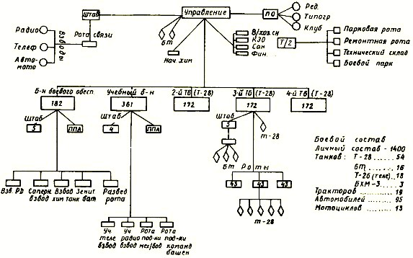
Схема: Структура личного бюджета
Вопрос к карте
Какое распределение расходов считается оптимальным для вашего возраста и почему?
На схеме изображена круговая диаграмма распределения дохода по категориям расходов: 50% на основные нужды (питание, жиль
8

Slide 9
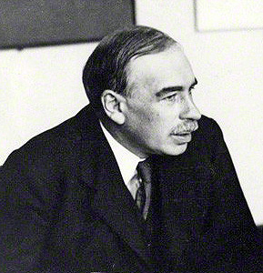
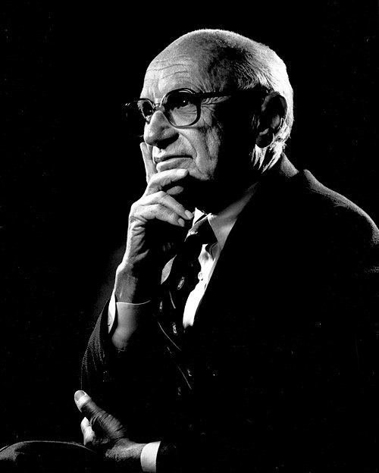
Экономисты и финансисты — пионеры бюджетирования
Джон Мейнард Кейнс
Милтон Фридман
1883–1946
1912–2006
Британский экономист, разработал теорию потребительского поведения и влияния доходов на расходы. Его идеи легли в основу личного бюджетирования.
Американский экономист, лауреат Нобелевской премии. Пропагандировал важность личного финансового планирования и самоконтроля расходов.
9

Slide 10
Работа с документом: Рекомендации по бюджетированию
Руководство Минфина России по финансовой грамотности, 2023 г.
Личный бюджет — это план управления деньгами на определённый период. Главное правило: доходы должны быть больше или равны расходам. Подросток должен научиться различать потребности (необходимые траты) и желания (дополнительные траты). Рекомендуется вести дневник расходов минимум месяц, чтобы понять свои привычки. Затем установить реалистичные цели и следить за их достижением.
1. Какое главное правило личного бюджета упоминается в документе?
2. Почему важно вести дневник расходов и различать потребности от желаний?
10

Slide 11
Инструменты и методы ведения бюджета
Метод 50/30/20: старейший и самый простой способ распределения доходов.
Метод конвертов: наличные деньги распределяют по конвертам для каждой категории расходов.
Электронные таблицы (Excel, Google Sheets): гибкий инструмент для анализа расходов.
Мобильные приложения (YNAB, Toshl, MoneyLover): автоматический учёт покупок и уведомления.
Регулярный аудит: проверка бюджета раз в месяц для коррекции и оценки прогресса.
11

Slide 12
Сравнение: без бюджета и с бюджетом
БЕЗ ПЛАНИРОВАНИЯ БЮДЖЕТА
С ПЛАНИРОВАНИЕМ БЮДЖЕТА
Деньги тратятся импульсивно на ненужные покупки.
Возникают финансовые кризисы и долги перед друзьями.
Неясно, куда уходят деньги в конце месяца.
Невозможно накопить на важные цели и мечты.
Контроль над расходами, осознанные покупки.
Финансовая стабильность и уверенность в завтрашнем дне.
Полная видимость и анализ потока денег.
Регулярные накопления на цели: гаджет, путешествие, образование.
12

Slide 13
Итоги урока
Личный бюджет — это инструмент контроля и планирования финансов, необходимый с подросткового возраста.
Правило 50/30/20 помогает оптимально распределить доход между нуждами, желаниями и сбережениями.
Ведение дневника расходов показывает реальную картину финансовых привычек и помогает выявить места для экономии.
Регулярный аудит бюджета — ключ к достижению финансовых целей и накоплению сбережений.
Привычки управления деньгами, сформированные в 7 классе, определят финансовое благополучие в будущем.
✓ Правильное планирование личного бюджета — это система, основанная на учёте доходов и расходов, распределении средств по приоритетам и регулярном контроле. Использование методов, инструментов и осознанного подхода к тратам помогает подростку избежать финансовых проблем, накопить сбережения и достичь своих целей.
13

Slide 14
Проверь себя
1. Что такое личный бюджет и почему его важно планировать в 7 классе?
2. Объясни правило 50/30/20. На какие категории расходов оно делит доход?
3. Какие методы ведения бюджета ты знаешь? Какой из них кажется тебе удобнее всего?
4. Почему различие между потребностями и желаниями — ключ к успешному бюджетированию?
5. Как часто следует проверять и корректировать свой бюджет и почему?
14

